Slide 1
Урок 17
§ 29. Підприємливість. Створення цінності для інших осіб. Можливості та ідеї, ресурси, діяльність
§ 30. Фінансова грамотність: потреби й можливості, доходи й витрати, бюджет

Slide 2
Підприємливість. Створення цінності для інших осіб.
Підприємництво — це перетворення можливостей та ідей у цінності для інших. Зазвичай кажуть, що підприємливість забезпечує успіх людини в житті.
Якою має бути підприємлива людина? Активною, творчою, такою, яка вміє створювати блага для людей і знаходити для цього необхідні ресурси
Як підприємець створює цінності для інших осіб?
Цінність — це користь, яку покупець отримує від продукту або послуги. Тобто користь і є цінність. До речі, це не обов’язково те, що вкрай необхідне людині. Інколи це те, без чого можна й обійтися. Але для когось це все одно є цінністю.

Slide 3
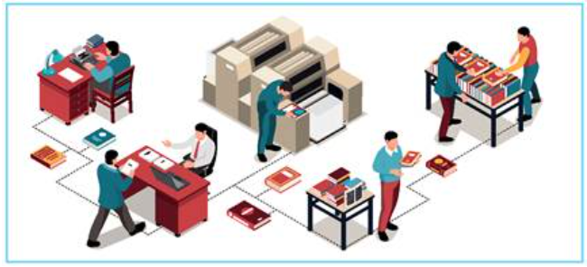
Ланцюжок створення цінності
Простежимо один із ланцюжків створення цінності.
Наприклад, у вас є улюблена книжка. Її цінність складалася таким чином. Спочатку письменник як творча особистість пише текст книги. Потім видавці, редактори, коректори, дизайнери, художники роблять свою справу, перетворюючи текст на книгу. У друкарні її друкують. Далі продавці й продавчині закуповують у видавців книги, які продаються в книжкових магазинах. Читачі й читачки, тобто клієнтки й клієнти, отримують бажану книгу. Ланцюжок створення цінності завершився. Книга куплена. Підприємець надав замовнику обіцяну цінність.

Slide 4

Можливості та ідеї, ресурси, діяльність
Підприємець є людиною, яка організовує власну справу, керує нею і бере на себе відповідальність за її успішність. Підприємливість складається з ідей, можливостей, ресурсів і активної діяльності.

Slide 5

Ресурсами називають усе, що можна використати для виробництва благ для задоволення потреб людини. Існують природні ресурси, засоби виробництва, трудові ресурси, тобто люди, які працюють. Здібності до підприємництва та економічна інформація теж ресурси.

Slide 6

Важливим ресурсом є гроші. Гроші — це міра вартості товарів і послуг, яку можна безпосередньо на них обмінювати. Спочатку давні «гроші» були переважно товарами, такими, наприклад, як пшениця, хутро, худоба. Потім люди почали використовувати як гроші дорогоцінні метали. Це були срібло та золото. Декілька століть тому з’явилися паперові гроші, а в сучасному світі — ще й електронні.

Slide 7

Ресурси не безмежні. Обмеженість ресурсів пов’язана з тим, що їхня кількість є невеликою, доступ до них обмежений. Їх мало порівняно із загальнолюдськими потребами.

Slide 8

Фінансова грамотність: потреби й можливості
Фінансова грамотність забезпечує наявність певних знань і вмінь, які допомагають правильно користуватися грошима. Саме вона дає можливість людям забезпечувати високий рівень добробуту і фінансову незалежність.
Фінансова грамотність — це набір правил, дотримуючись яких людина успішно керує власними грошима. Така людина може мати небагато коштів, але завдяки їхньому правильному використанню їй на все вистачатиме. У неї є можливість задовольняти свої потреби.

Slide 9
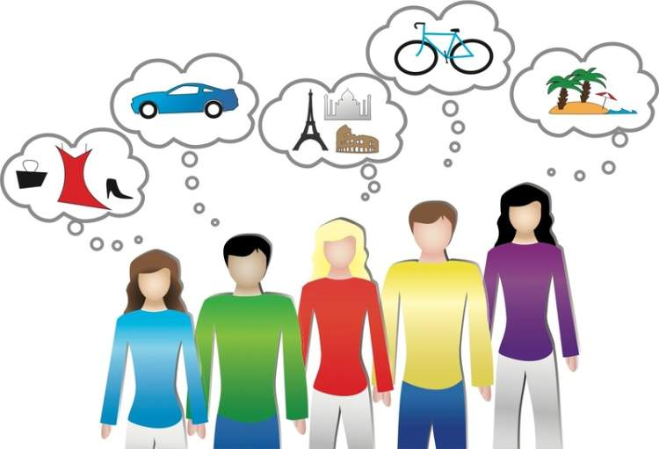
Потреба
Потреба — це необхідність у певних речах чи послугах, бажання чимось володіти.
Людині потрібен дах над головою, їжа, одяг, можливість звернутися до лікаря, подорожувати. Якщо потреби не задовольняються, то людина відчуває себе нещасною.
Є потреби дуже важливі, без яких жити неможливо, наприклад,
потреба у воді та їжі. А є потреби не такі вже й важливі.
Наприклад, потреба мати коштовні прикраси або дуже дорогий
автомобіль. Тому потреби поділяються на першочергові та
другорядні. Оскільки потреб у людини багато і вони різні, їх
поділили на дві великих групи: матеріальні потреби (житло, їжа,
одяг, предмети побуту) й нематеріальні (відпочинок, освіта,
самореалізація).

Slide 10

Прибутки
У людини мають бути можливості для задоволення всіх потреб. Такі можливості дають гроші чи матеріальні цінності, які є прибутками. Звідки ж у людини з’являються прибутки? Джерела прибутків можуть бути різними, одне з них — це заробітна плата. Розмір заробітної плати залежить від освіти працівника, його досвіду, складності роботи, яку він виконує, і робочого часу.

Slide 11
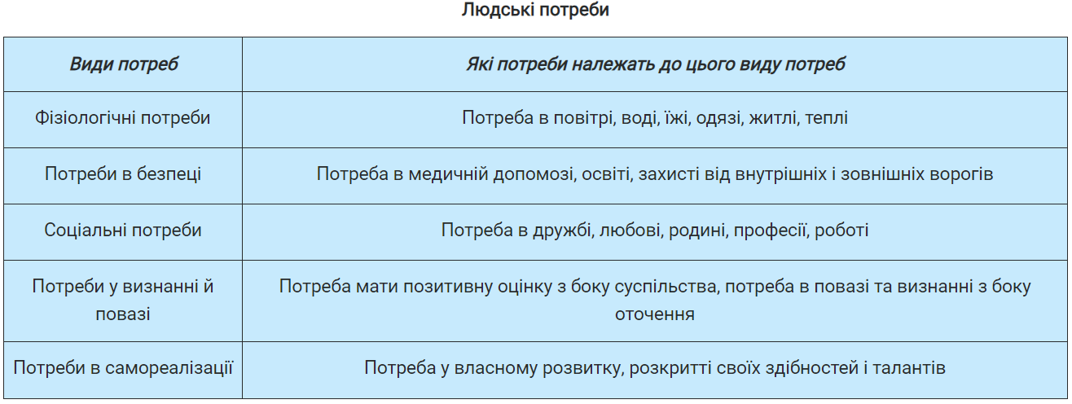

Slide 12
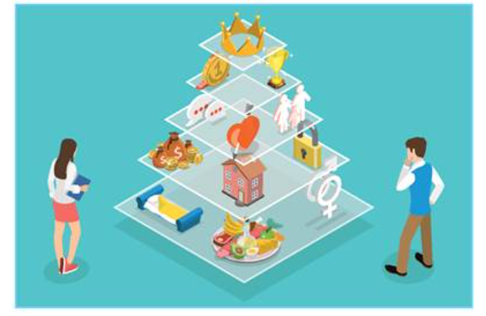
На малюнку у вигляді піраміди
показані потреби людей: спочатку
фізіологічні, потім потреба в
безпеці. Далі — потреби в дружбі,
любові, взаєморозумінні, у
визнанні й повазі та самореалізації

Slide 13
Доходи й витрати. Бюджет
Кожен/кожна з вас має родину і живе за рахунок доходів, які заробляють батьки чи інші рідні люди. Вони десь працюють і отримують заробітну плату. Заробітна плата може біти різною. Так, за складну професіональну працю платять більше. Мають значення також умови роботи, наприклад, її шкідливість для здоров’я. Прибуток у різних сімей теж буде різним. Він є сумою грошей, які заробили працюючі члени родини за певний проміжок часу. Саме ця сума покриває витрати на задоволення потреб усієї родини. Усі доходи й витрати сім’ї за певний час, наприклад, місяць чи рік, називають бюджетом сім’ї. Бюджет сім’ї показує співвідношення прибутків і витрат і характеризує рівень життя родини.
Зрозуміло, що витрати мають відповідати доходам. Якщо витрачати більше, ніж заробляти, то з’являється борг, який треба повертати. Тому краще цього не робити і планувати бюджет відповідно до доходів.

Slide 14
Ви, школярі та школярки, ще не працюєте, тому можете розпоряджатися тільки тими кишеньковими коштами, які вам дають батьки. Але ви маєте ними розпоряджатися правильно.
Для цього ви можете:
порахувати свої доходи та витрати за певний час;
запланувати витрати й оцінити їх вартість;
скласти свій бюджет відповідно до доходів;
намагатися відкладати гроші на щось цінне.
Бюджет складається з двох частин: прибуткової і витратної. У прибуткову частину записують усі доходи, які планується одержати за певний час, у витратну частину — передбачувані витрати. Треба ретельно стежити, щоб витратна частина бюджету не перевищувала його прибутків. Якщо ж витрати більші, ніж доходи, то треба скорочувати витрати.

